Slide 1
이른아침 커피브루
프로젝트 발표
HTML / CSS / JavaScript

Slide 2
팀명 & 프로젝트 명
이른아침커피브루 / 정적 웹사이트

Slide 3
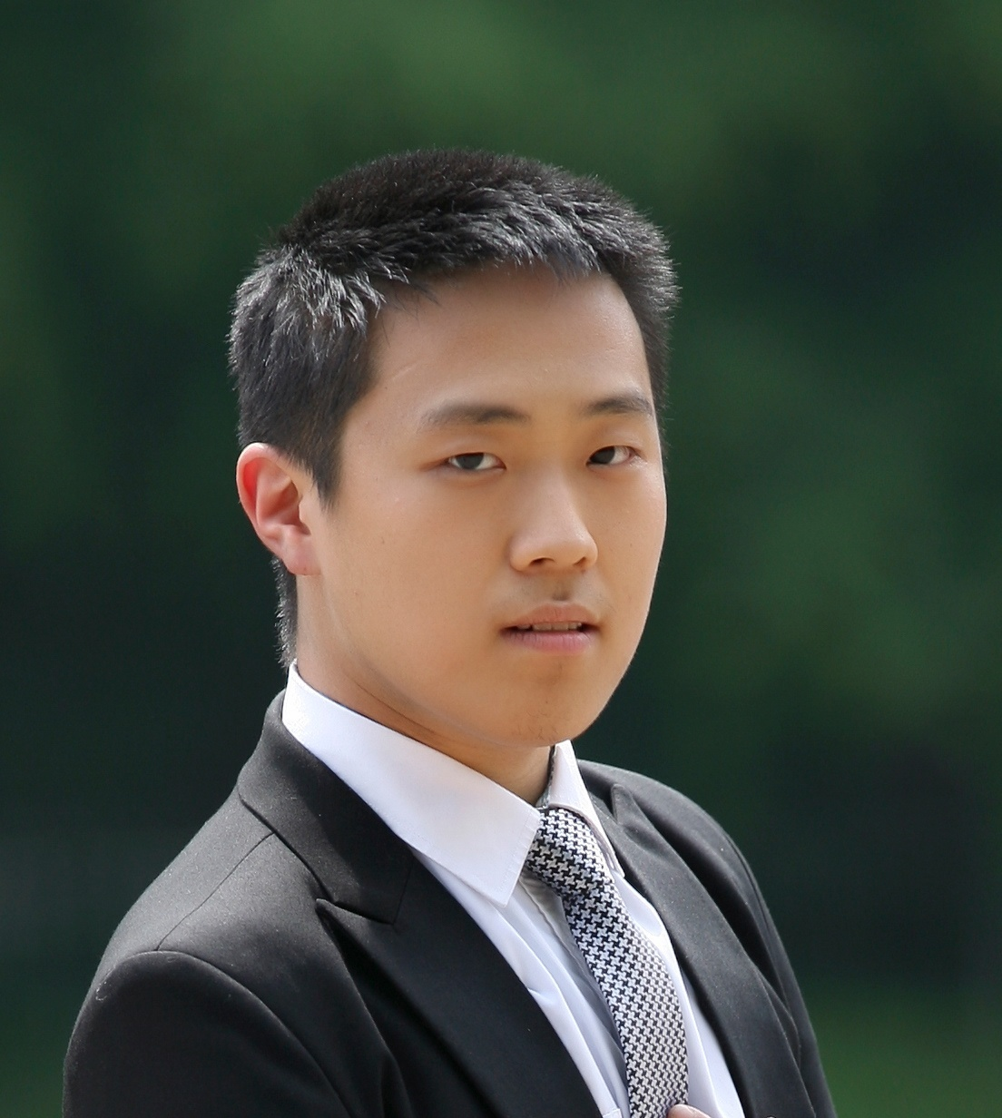
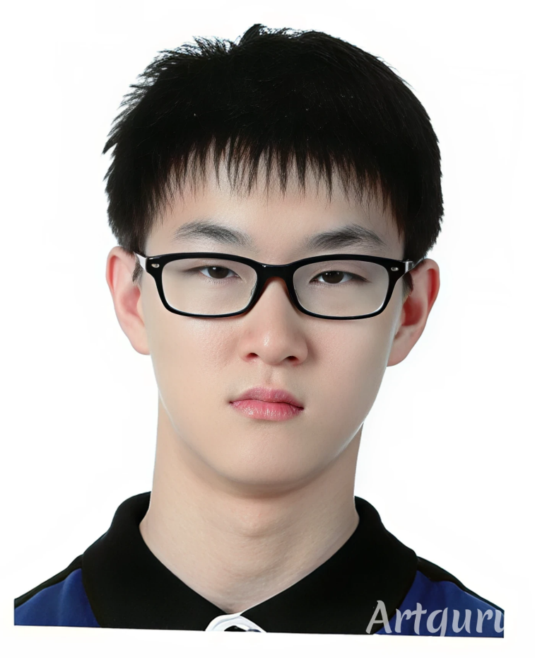

팀원소개&역할
이정민
오상민
황대훈
이정민 HTML/`
팀장 / 전체 기획, ppt 자료 만들기
Img slider, 매장 찾기 페이지, 최종 오류 수정
AWS Ubuntu 서버 poetry 가상환경 구축,
Python + Fastapi 연동, google maps api 연동
HTML 제품 페이지 밖틀, 장바구니 홈페이지
회사소개 페이지, 게시판 페이지, 배송현황 페이지
CSS 반응형, ppt 틀 제작.

Slide 4
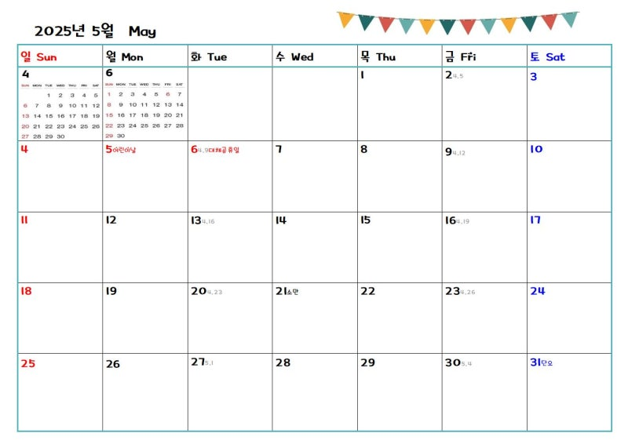
🗓️ 2025년 5월 개발 일정
개인 프로젝트 진행
Google Maps api 시연
HTML 틀 짜기
스토리보드 작성
개요서 작성
HTML header 틀 정하기
AWS 서버 구축 및 git master 생성
개인 프로젝트 진행 및 html 틀 짜기

Slide 5
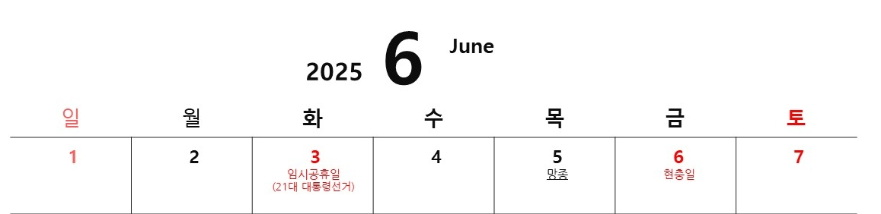
🗓️ 2025년 6월 개발 일정
통합 작업
최종 커밋
ppt 제작
세부 기능 추가 및 수정

Slide 6
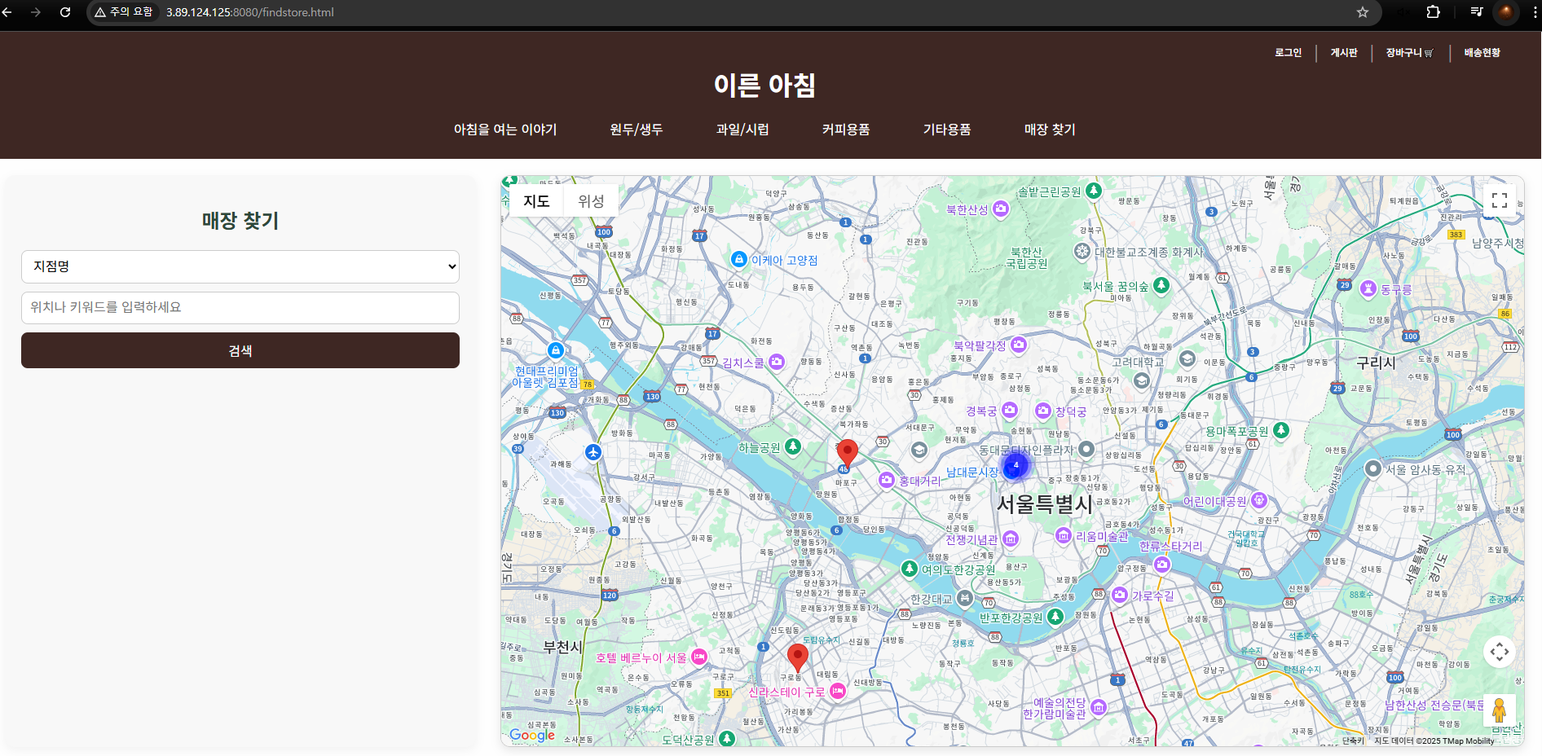
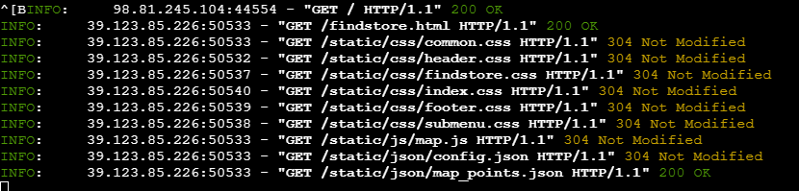
제작 목적 및 배경
이전에 진행했던 ‘자바칩 카푸치노’ 프로젝트를 확장하여, 가상의 커피 전문 매장 홈페이지를 구현하였습니다. 이번 프로젝트에서는 단순한 정보 제공을 넘어, 지도 기능을 연동하여 매장 위치를 시각적으로 확인할 수 있도록 하였으며, 주문 및 배송 기능을 프론트엔드 측면에서 구현하였습니다.
또한, Google Maps API와 연동되는 데이터가 원활하게 처리될 수 있도록, 비동기 방식의 데이터 통신이 가능한 백엔드 서버를 FastAPI 기반으로 구축하였으며, 전체 프로젝트 구조 역시 FastAPI 프레임워크에 맞춰 체계적으로 구성하였습니다.
Notes:
해당 화면은 실제 aws 서버에서 띄운 화면을 캡쳐했습니다. 좌측이 google maps api 실행 화명기고, 우측이 서버에서 처리되고 있는 일부를 캡쳐한 내용입니다.

Slide 7
디렉터리 구조
project/
├ README.md
├ index.html
└ app/ # main.py
├ templates/
│ └ *.html
└ static/ # 정적 파일
├ css/
├ js/
├ img/
└ json/
Notes:
디렉토리같은 경우 FastAPI 의 구조를 맞추기 위해 저렇게 복잡하게 짰다.
Templates는 모든 html 를.
Static은 정적 파일, 즉 css, js img json 파일을 차례대로 넣었습니다.

Slide 8










사용한 기술 스택
사용 언어 : HTML, CSS, JavaScript, Python
형상관리 : Github
API : Google Maps API
서버 : AWS Ubuntu
사전 데이터 저장 : Json
패키지 : FastAPI
협업 튤 : Slack, Kakaotalk
Notes:
Google maps api의 비동기 처리를 위해 AWS Ubuntu 서버 안에 FastAPI를 이용해 HTML, CSS Javascript를 뿌려주는 형식으로 사용되었다.

Slide 9
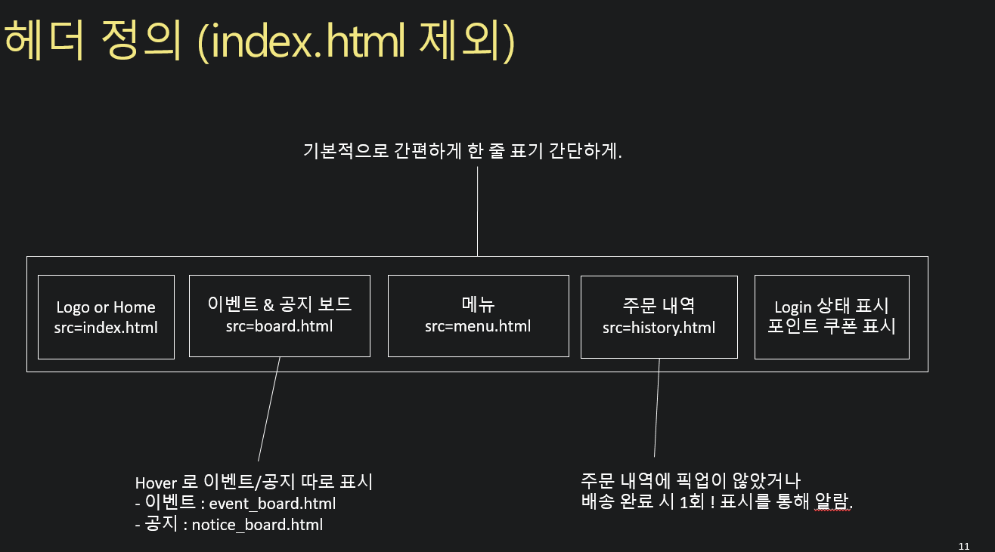
해더 구성
홈, 제품, 장바구니, 게시판, 배송조회
Notes:
이전에 스토리보드에서는 다음과 같이 정의했습니다.
그리고 다음 보이는 것이 구현 장면입니다.

Slide 10
주요 페이지 소개
Index.html : 인덱스
early_morning_coffee.html : 회사 소개
submenu.html : 원두 메뉴 조회
goods_order.html: 과일 시럽 판매
etc_order.html : 커피 장비 판매
coffebeen_order.html : 기타 용품 판매
findstore.html : 매장 찾기
Login.html : 로그인
Board.html : 게시판
Cart.html : 장바구니 조회

Slide 11
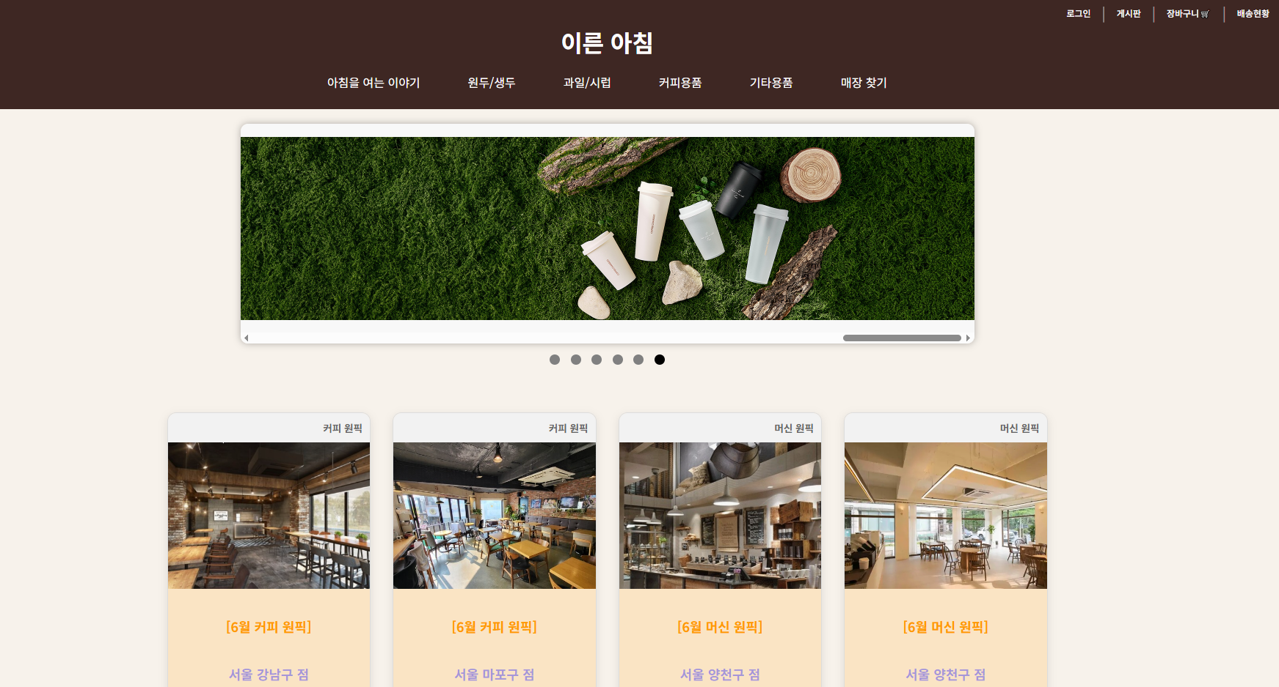
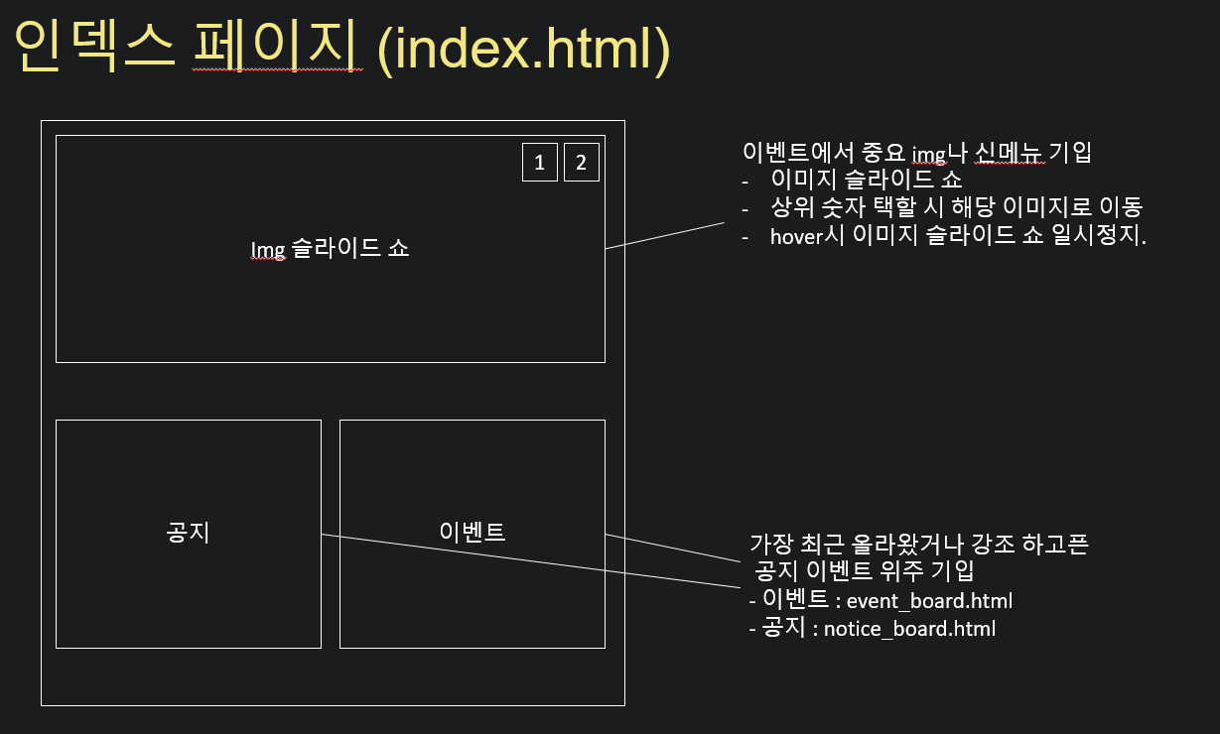
Index 페이지

Slide 12
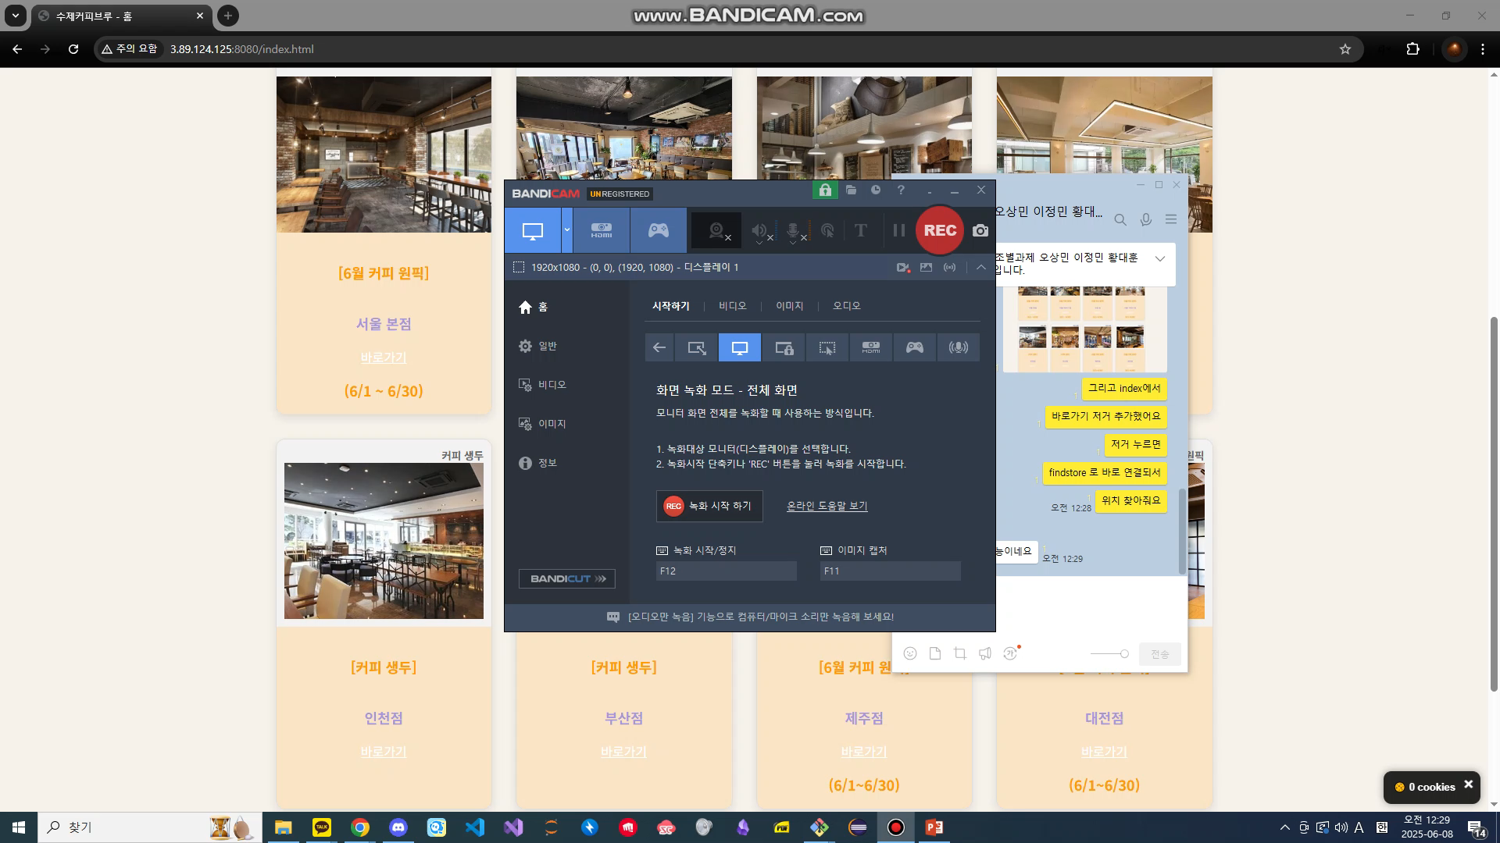
Index 페이지
Index.html -> findstore.html

Slide 13
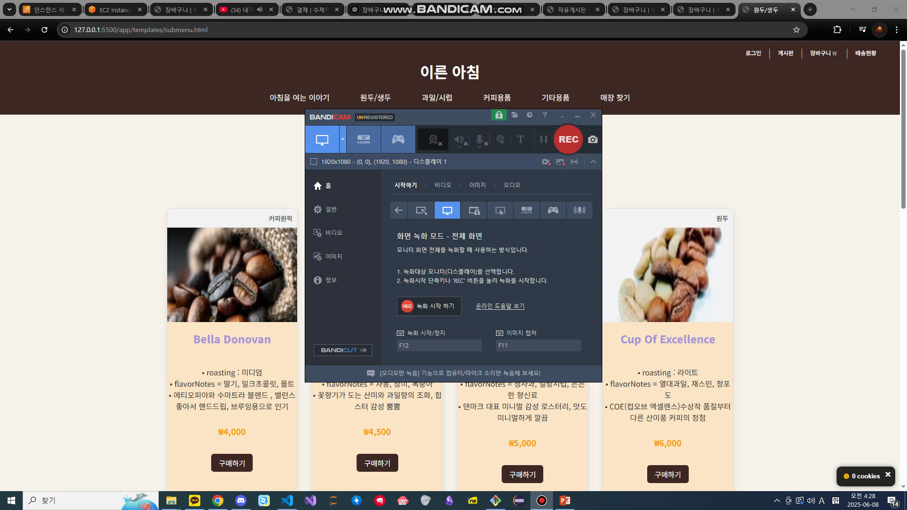
제품 주문 처리
홈 → 제품 → 장바구니

Slide 14
파일 구성 방식
공통 헤더/푸터 + 개별 콘텐츠

Slide 15
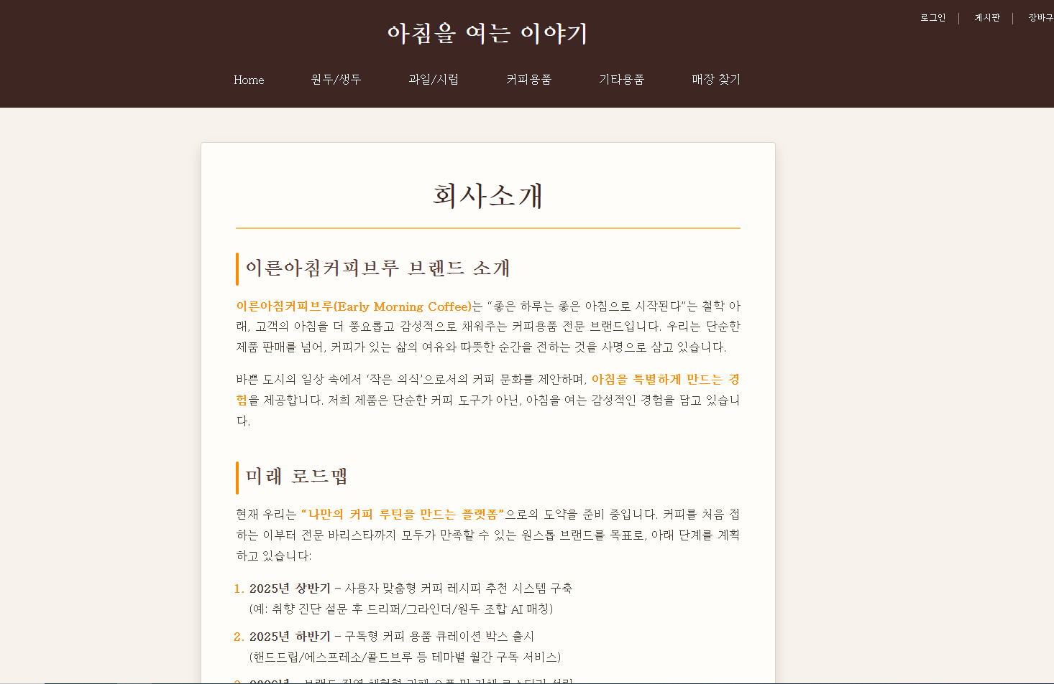
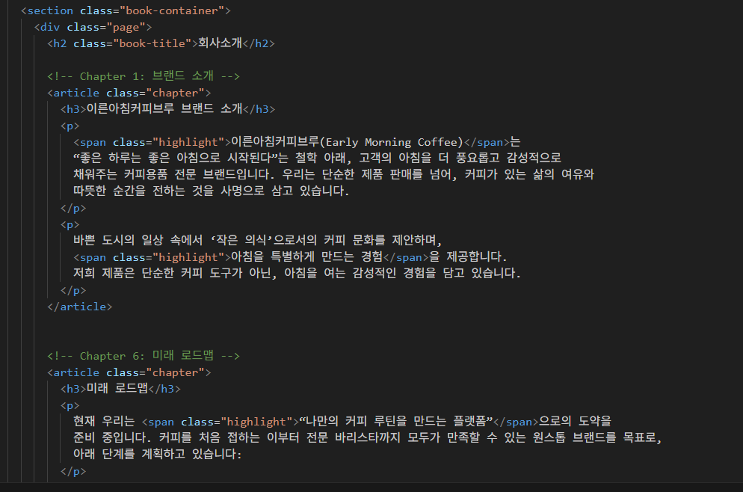
홈페이지 소개
메인 소개, 브랜드 철학 등

Slide 16
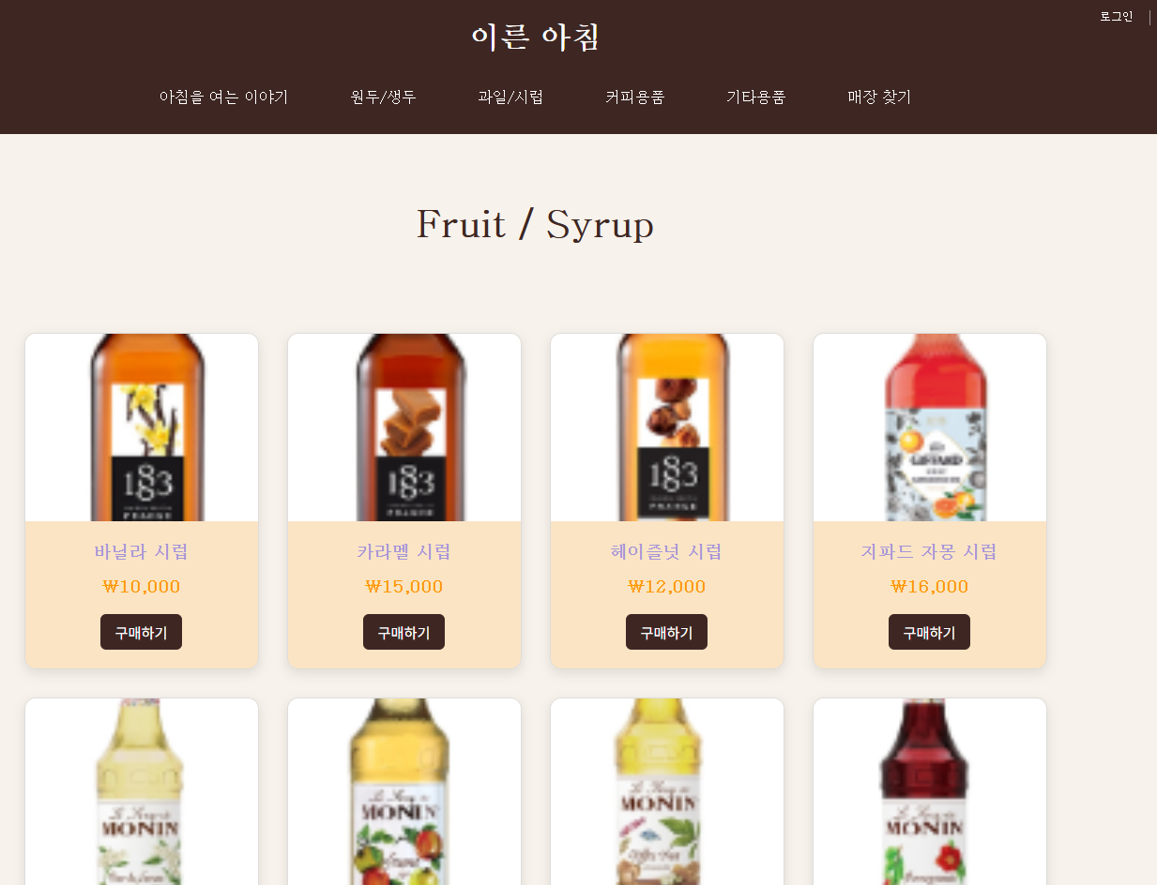
제품 페이지
제품 정보를 카드 형태로 정렬하여 UI 구성
상품명, 가격, 썸네일 이미지 포함
구매하기 클릭시, 장바구니 안에 목록 추가

Slide 17
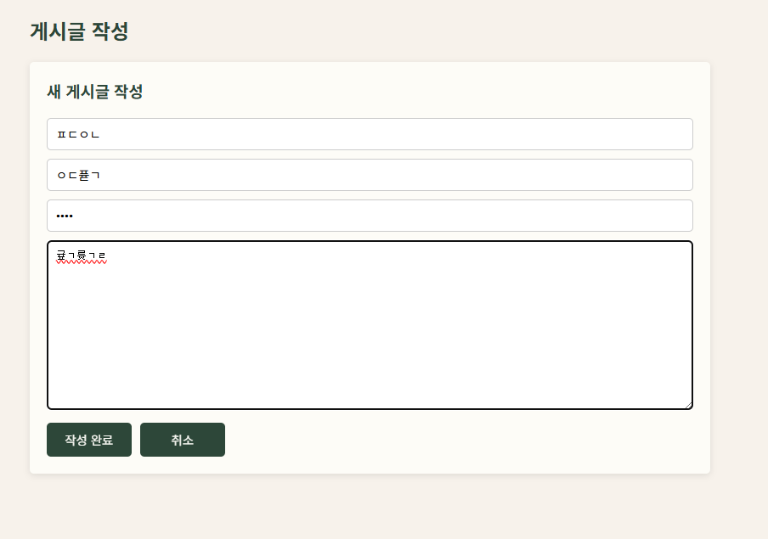
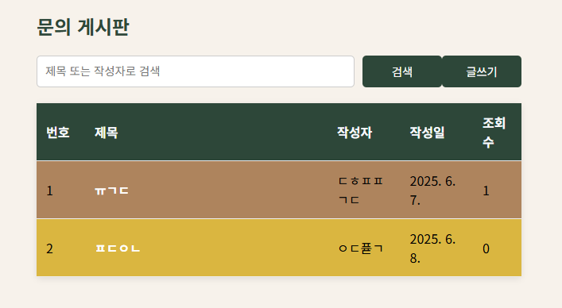
게시판 기능
사용자 글쓰기 폼 제공 (제목, 내용 입력)

Slide 18
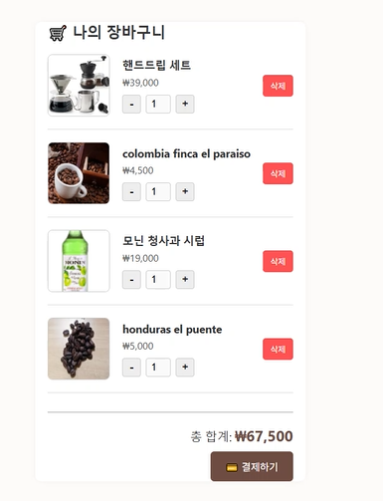
장바구니 기능
JS 기반 수량 조절 기능 (+/-)
실시간 총액 계산 기능
삭제 버튼 및 주문하기 연결 포함
로컬스토리지로 임시 저장 가능

Slide 19
배송 조회
배송 상태 입력 후 버튼 클릭 시 상태 출력
프론트엔드 기반으로 가짜 결과 출력
유효성 검증 포함

Slide 20
공통 레이아웃
헤더/푸터 구성 고정

Slide 21
색상 / 폰트 가이드
오렌지 브라운 계열 + Noto Sans

Slide 22
카드 레이아웃
상품 카드 / 게시글 카드 구조

Slide 23
네비게이션 디자인
상단 고정형 메뉴 바 구현
페이지 스크롤 시에도 유지
선택된 메뉴 항목 강조 스타일 적용

Slide 24
반응형 CSS
미디어 쿼리 구성 방식

Slide 25
배경 이미지
일부 섹션 배경 이미지 사용

Slide 26
게시판 폼
form 요소 구성, 검증 로직

Slide 27
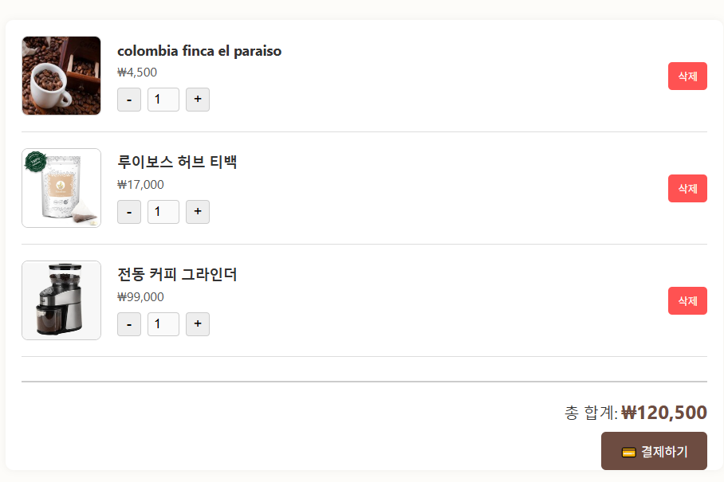
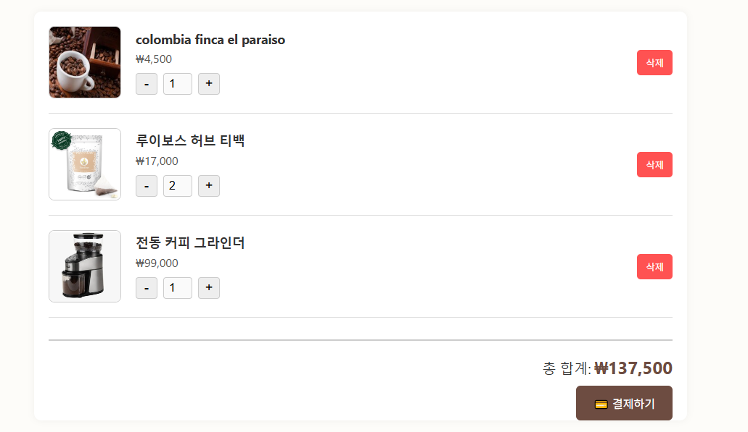
장바구니 수량 조절
JS로 수량 증감 + 가격 계산

Slide 28
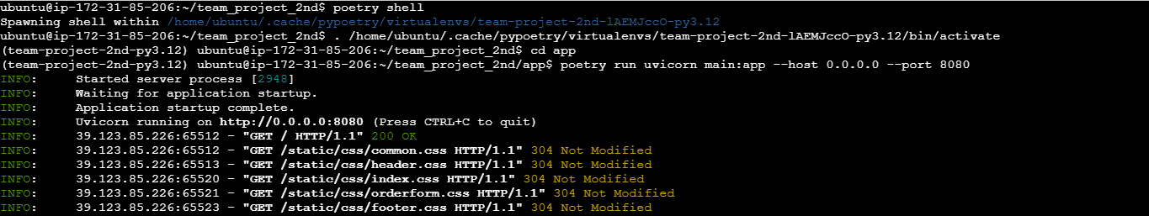
서버 구축
Poetry 가상환경에서 main.py 를 실행.
Uvicorn 으로 8080포트에서 실행.
uvicorn : 비동기 지원에 특화된 서버.
Fastapi: Python으로 빠르게 API 서버를 만들 수 있게 해주는 프레임워크 비동기 특화 Web App.
Poetry : Python 프로젝트의 의존성 관리 및 가상환경 관리를 돕는 도구
Notes:
Fastapi와 uvicorn은 비동기 처리에 능한 튤이다.
Google maps API가 비동기 처리를 하므로 이를 처리하기 위해 fastapi를 사용하였다.
여기서 비동기 처리란, 간단히 이야기 하자면 순서대로 처리하는 동기방식에 반대로
순서와 관계없는 입출력 값을 보여준다.
즉, 먼저 입력이 되었다 해도 나중에 출력이 될 수 있다.
사실, 서버를 구축하게 된 계기는 하나 더 있다. 라이브 서버에서는 돌아가나 로컬에서 돌아가지 않는 코드가 있ㄷ기 때문이다.
대표적인 예로 json 파일을 읽고 값을 출력하는 것을 처리하려하면 브라우저 보안 때문에 막힌다.
그래서 서버를 구축하게 되었다.

Slide 29
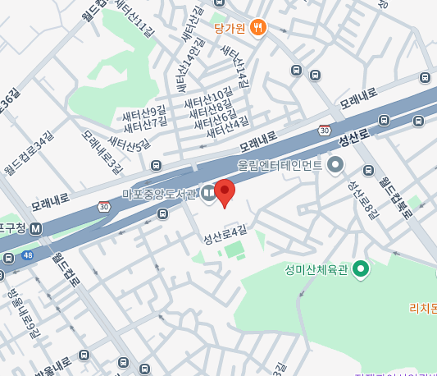
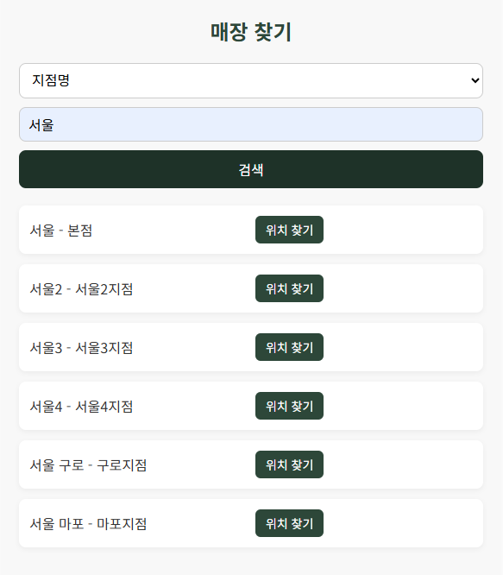
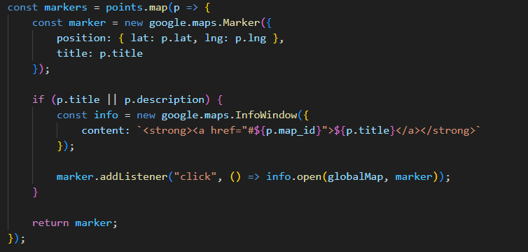
매장찾기 로직
입력값에 따른 동적 결과 처리
위치 찾기 누를 시, 지정된 위치로 지도 이동.

Slide 30
공통 JS 처리
헤더 등 반복 UI 구성 모듈화

Slide 31
장바구니 구현
JS만으로 비동기적 동작

Slide 32
로컬스토리지 활용
데이터 저장 대체 방식
Json, hash

Slide 33
UX 개선
최소 클릭 설계

Slide 34
코드 정리
중복 제거 및 모듈화

Slide 35
향후 개선
전체적인 Css 코드 개선 필요.
CSS 유지보수의 원할함을 위해 외부 참조를 적극적으로 하며 header, footer, common 이렇게 구조를 나누었으나 오히려 협업과정에서 시간을 더 소모하고, css 충돌을 야기하는 등 독이 되어버린 느낌이다.
회원제 추가 / 기능 확장

Slide 36
주소 / 시연 / 스크린샷
Git hub :
https://github.com/osm3735/team_project_2nd.git
aws:
http://3.89.124.125:8080/

Slide 37
후기
팀 프로젝트 협업의 의미
팀 프로젝트를 하며 느낀점

Slide 38
Q&A

